Slide 1




ỦY BAN NHÂN DÂN HUYỆN AN LÃO
TRƯỜNG TIỂU HỌC QUANG TRUNG
BỘ SÁCH KẾT NỐI TRI THỨC VỚI CUỘC SỐNG
Tự nhiên và Xã hội 2
Bài 11: Hoạt động mua bán hàng hóa (Tiết 1)
Giáo viên: Phạm Thị Thanh Hương

Slide 2
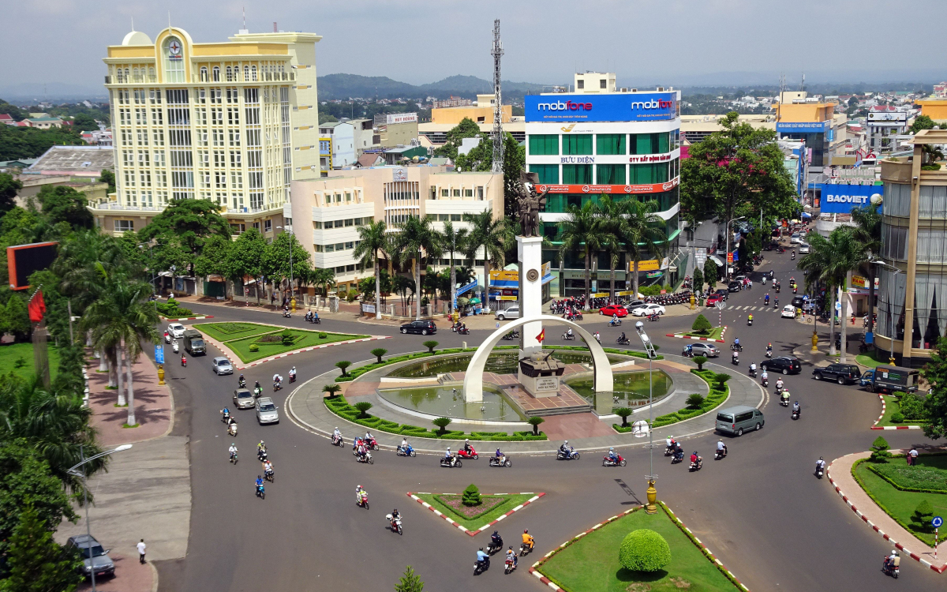
Chủ đề 3: Cộng đồng địa phương

Slide 3

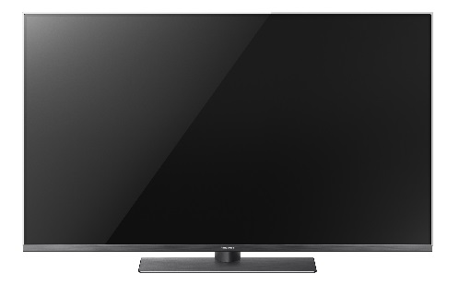

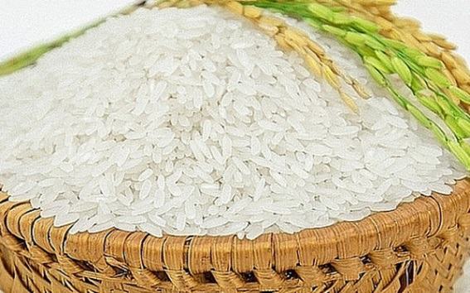
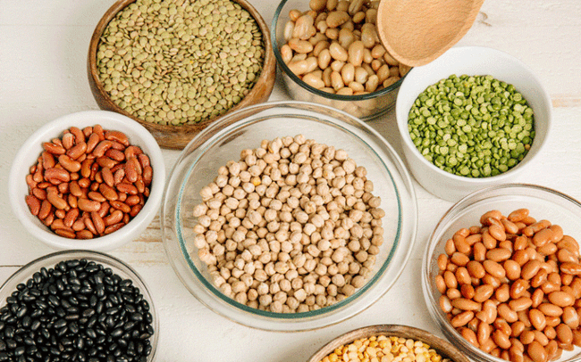

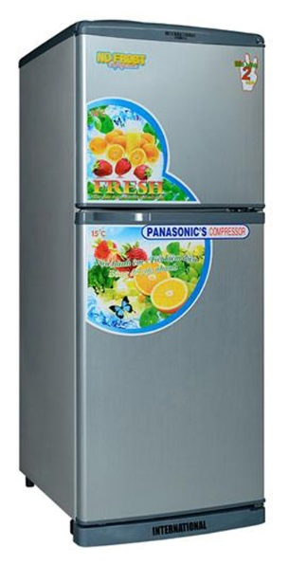
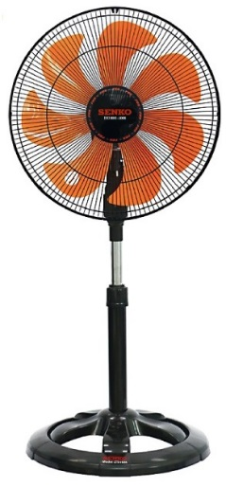
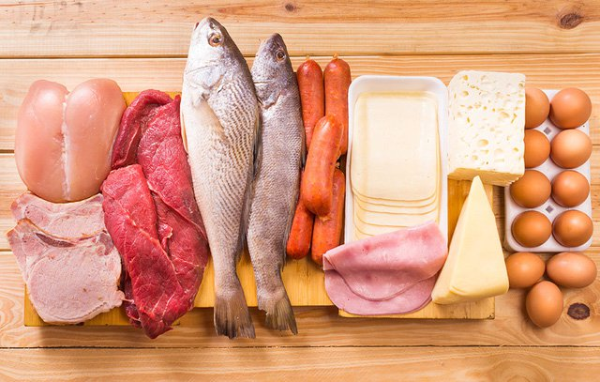
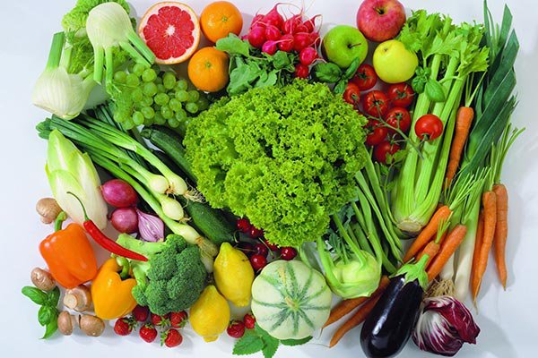

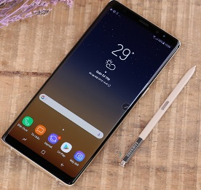
TỰ NHIÊN VÀ XÃ HỘI
Hoạt động mua bán hàng hóa (tiết 1)
Hoạt động mở đầu
Kể tên một số đồ dùng, thực phẩm, đồ uống cần thiết cho cuộc sống hằng ngày của gia đình em.

Slide 4

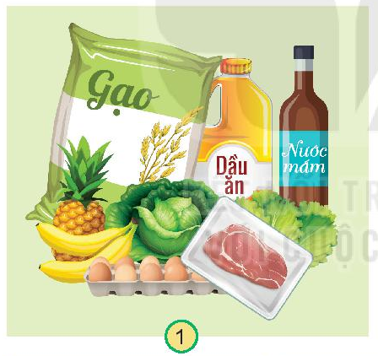
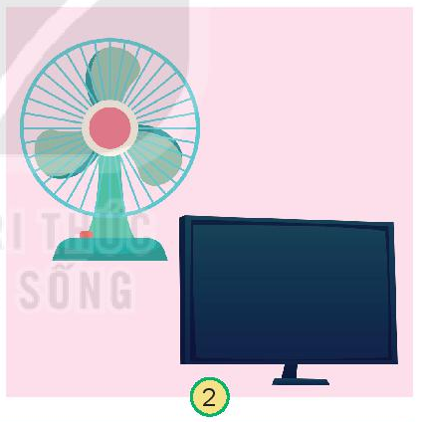
TỰ NHIÊN VÀ XÃ HỘI
Hoạt động mua bán hàng hóa (tiết 1)
Hoạt động khám phá
Quan sát hình và cho biết:
1. Tên các loại hàng hóa.
Gạo, dầu ăn, nước mắm,
rau, trái cây, thịt, trứng
Quạt điện, tivi

Slide 5
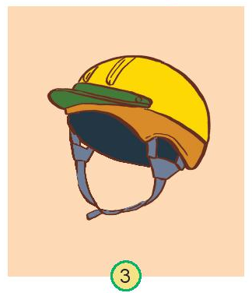
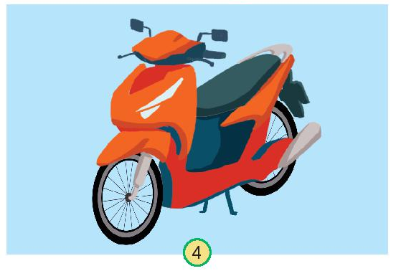
TỰ NHIÊN VÀ XÃ HỘI
Hoạt động mua bán hàng hóa (tiết 1)
Hoạt động khám phá
Quan sát hình và cho biết:
1. Tên các loại hàng hóa.
Mũ bảo hiểm
Xe máy

Slide 6
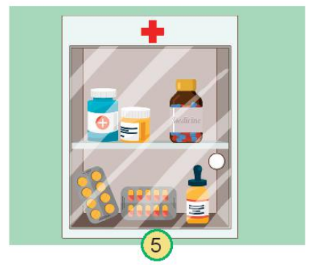

TỰ NHIÊN VÀ XÃ HỘI
Hoạt động mua bán hàng hóa (tiết 1)
Hoạt động khám phá
Quan sát hình và cho biết:
1. Tên các loại hàng hóa.
Tủ thuốc, các loại thuốc
Đồ dùng học tập: Đèn học, sách vở, bút

Slide 7
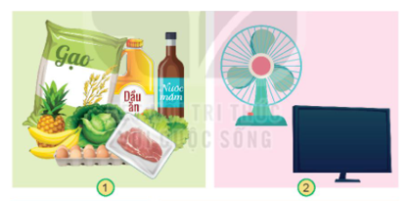
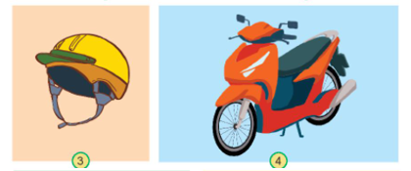

TỰ NHIÊN VÀ XÃ HỘI
Hoạt động mua bán hàng hóa (tiết 1)
Hoạt động khám phá
2. Sự cần thiết của những hàng hóa đó đối với gia đình:
Theo em, những hàng hóa đó có cần thiết như thế nào?
Gia đình em sử dụng những thực phẩm, vật dụng ấy để làm gì?
H 1: Thực phẩm dùng để làm đồ ăn.
H 3: Mũ bảo hiểm dùng để đội, bảo vệ đầu khi tham gia giao thông.
H 5: Tủ thuốc được dùng để cất các loại thuốc sử dụng khi đau ốm.
H 2: Quạt dùng để làm mát, ti vi dùng để xem các chương trình truyền hình.
H4: Xe máy dùng để di chuyển.
H 6: Đèn học, sách vở và bút dùng để học tập.

Slide 8
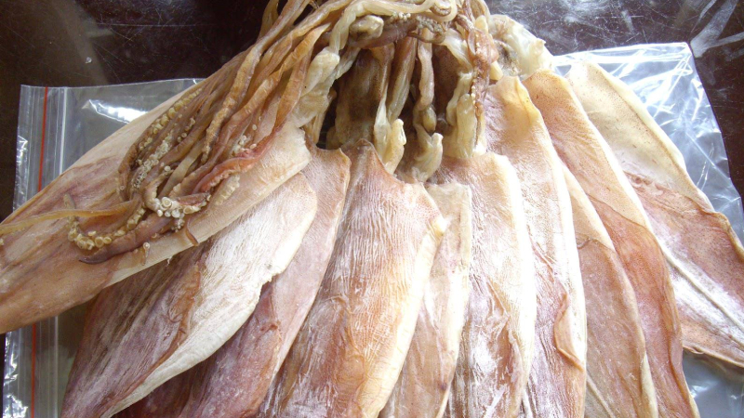
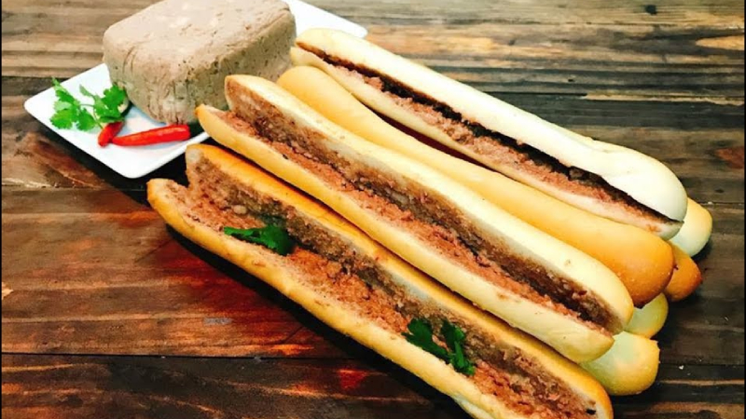
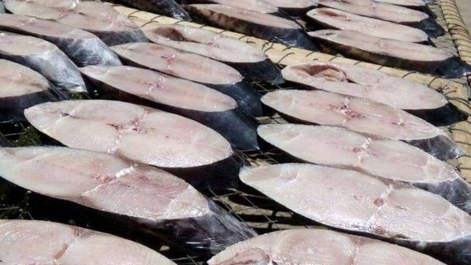
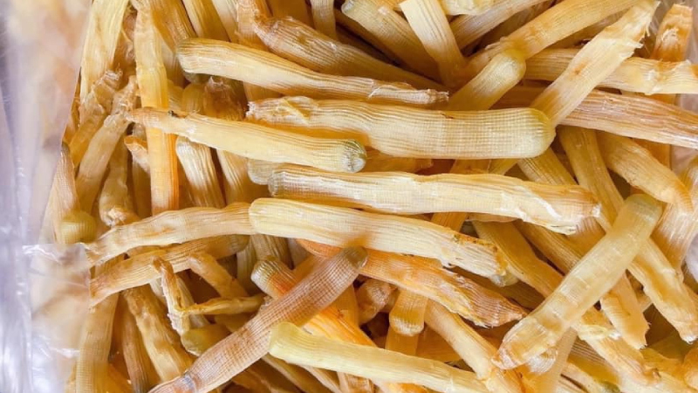
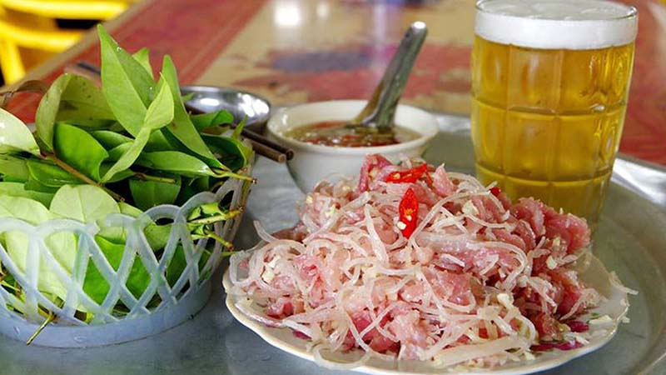
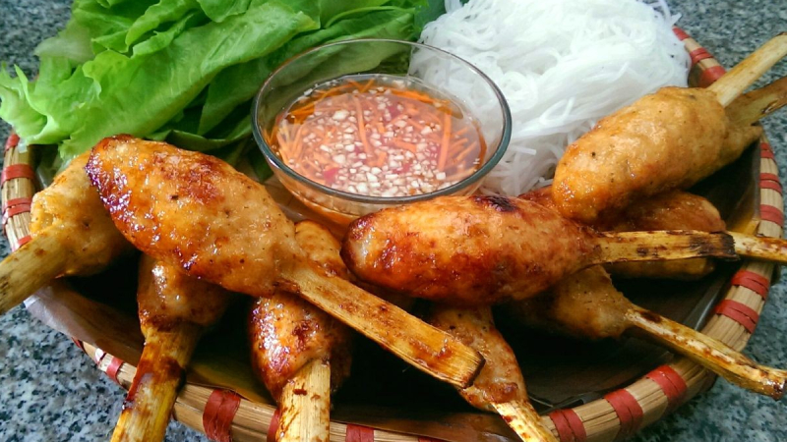
Một số đặc sản ở Hải Phòng
Bánh mì cay
Sá sùng khô
Cá thu một nắng
Nem chua An Thọ
Mực khô Cát Bà
Chả chìa Hạ Lũng

Slide 9
TỰ NHIÊN VÀ XÃ HỘI
Hoạt động mua bán hàng hóa (tiết 1)
Hoạt động khám phá
Kết luận
Hàng hóa rất cần thiết trong cuộc sống của mỗi gia đình.
- Gạo, thịt, trứng, sữa, rau củ quả, … là thực phẩm nuôi sống con người.
- Sách, vở, bút, thước, tẩy, màu vẽ, ... là các đồ dùng để học sinh học tập.
- Ô tô, xe máy, xe đạp, tàu thuyền, máy bay, … là các phương tiện giao thông giúp con người di chuyển thuận lợi hơn.

Slide 10

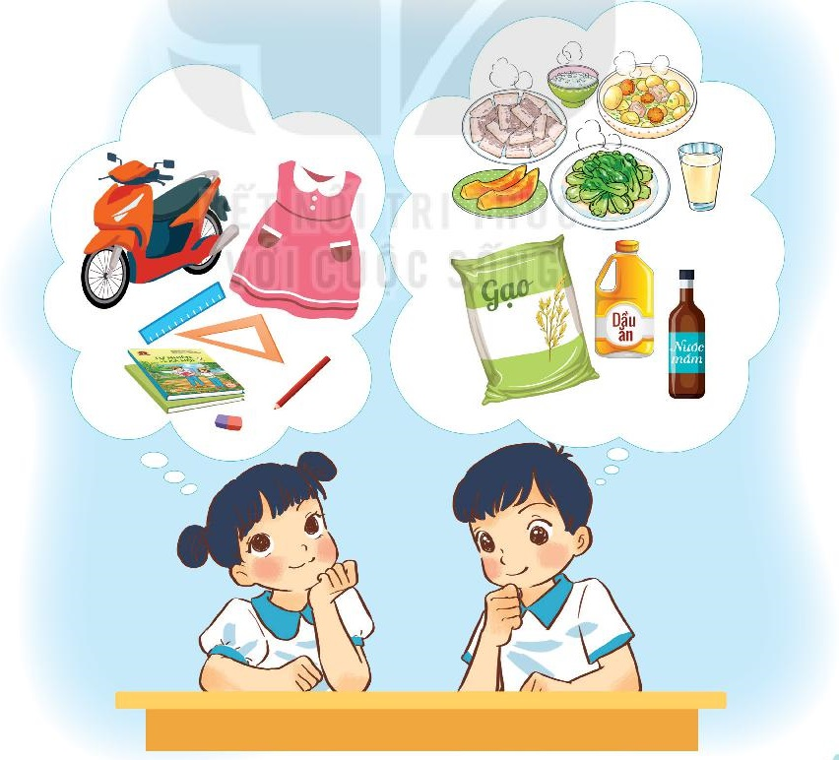
TỰ NHIÊN VÀ XÃ HỘI
Hoạt động mua bán hàng hóa (tiết 1)
Hoạt động thực hành
1. Kể tên những hàng hóa cần thiết cho cuộc sống của gia đình em.
2. Nếu thiếu hàng hóa đó thì cuộc sống của em và gia đình như thế nào?
Những hàng hóa cần thiết: gạo, thịt, cá, trứng, sữa, rau, củ, trái cây, nước, gia vị, đồ gia dụng, đồ dùng học tập, quần áo, ô tô, xe máy, máy tính, ti vi, tủ lạnh, điện thoại, …
Kết luận
Cuộc sống của mỗi gia đình cần nhiều loại hàng hóa khác nhau như đồ ăn, thức uống, quần áo, đồ dùng, ...
Nếu thiếu những loại hàng hóa đó thì cuộc sống sẽ gặp nhiều khó khăn, trở ngại và chất lượng cuộc sống không đảm bảo.

Slide 11


TỰ NHIÊN VÀ XÃ HỘI
Đố vui: Đoán tên đồ vật

Slide 12
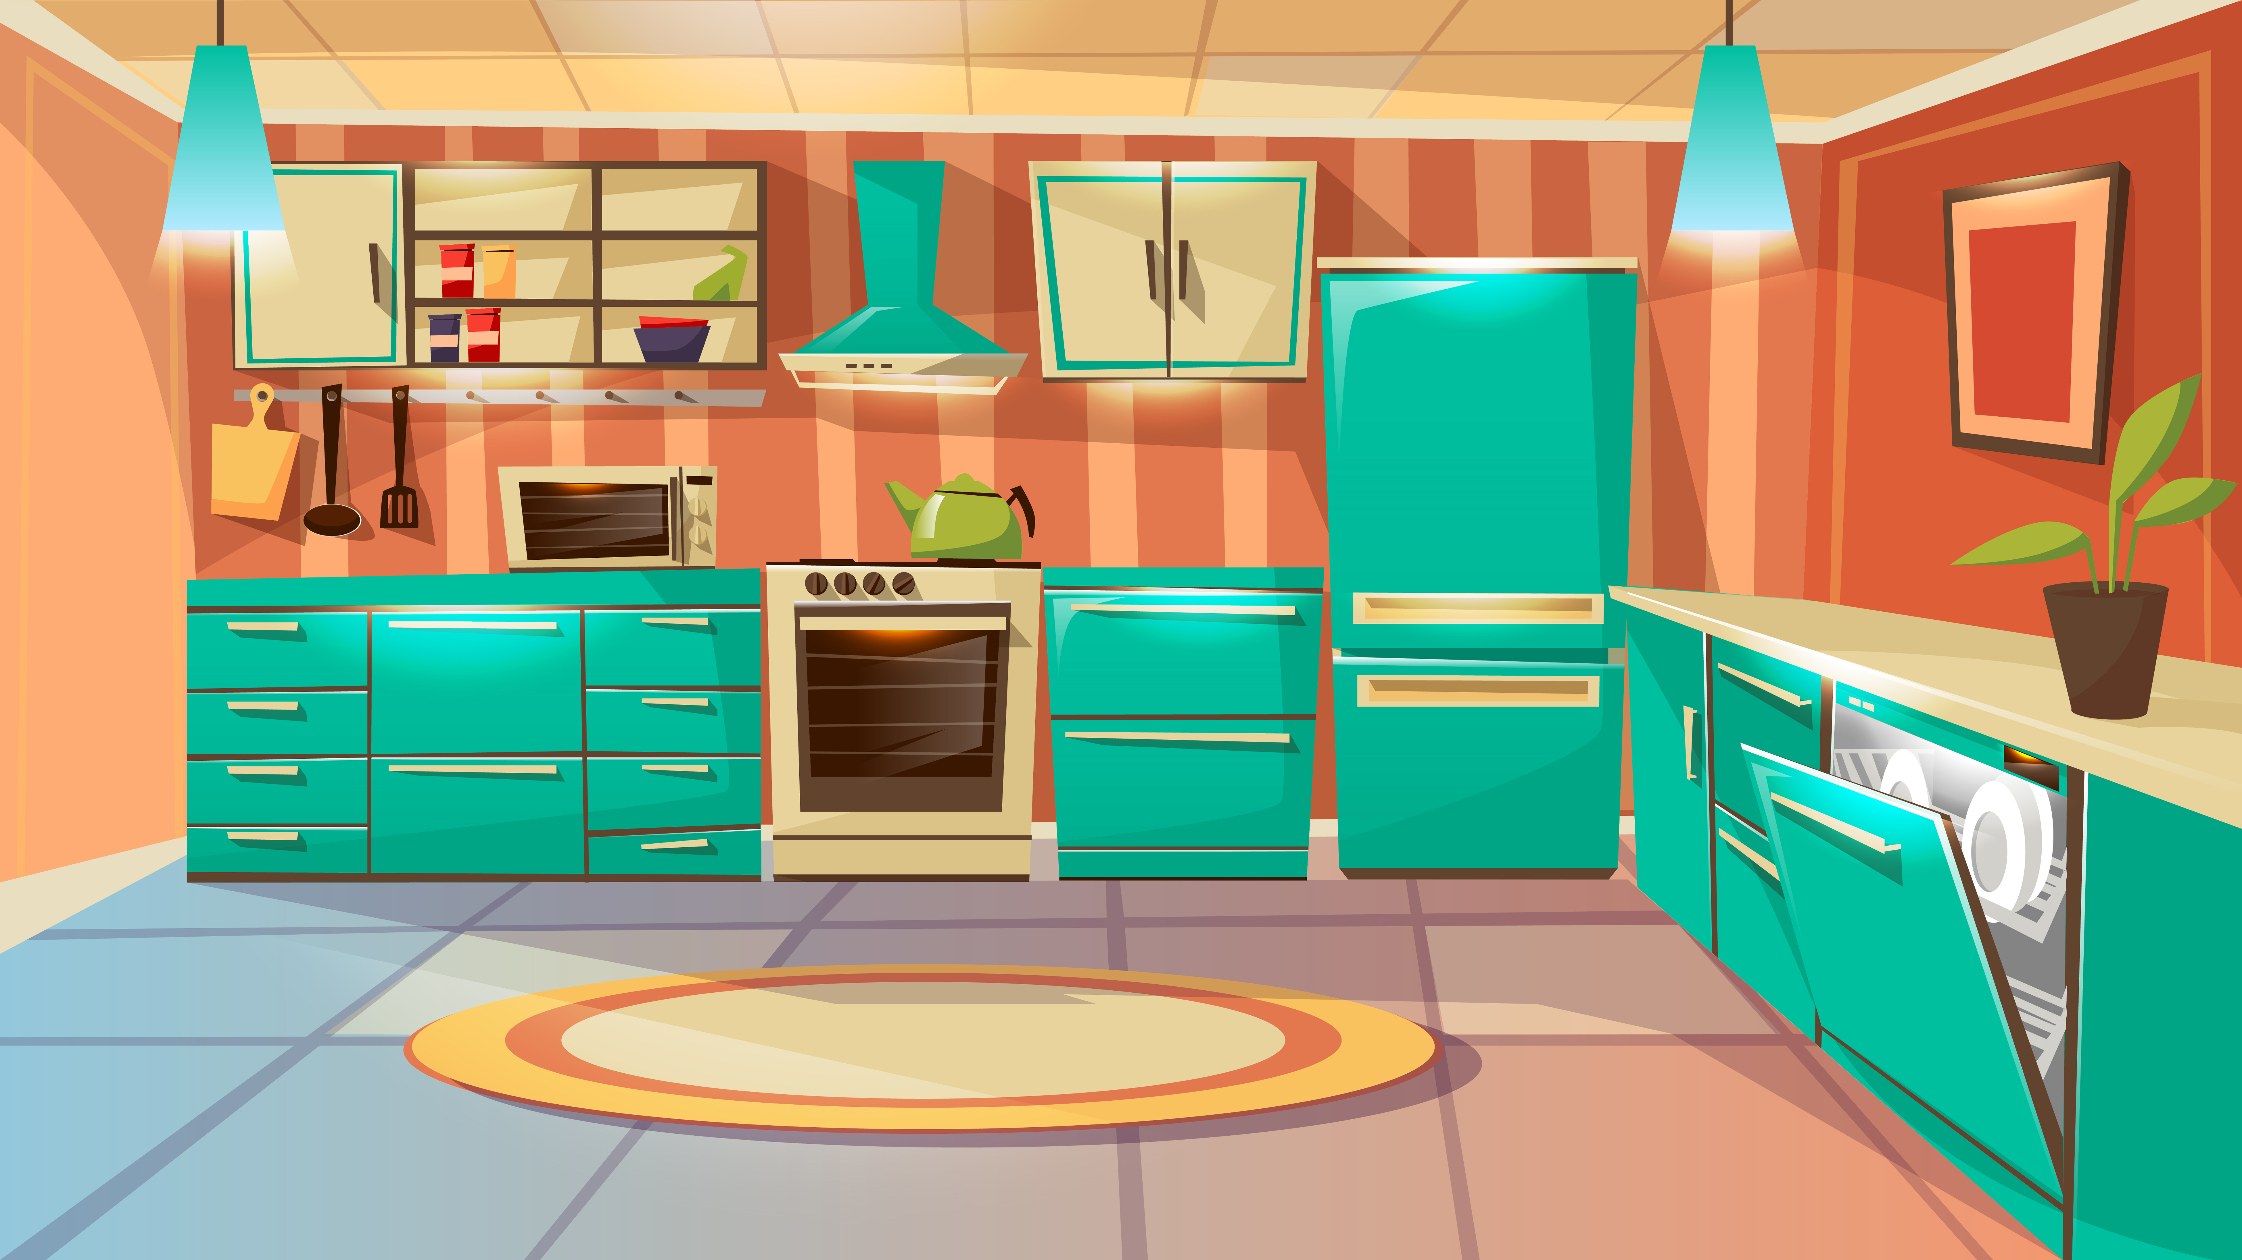




CÂU HỎI:
Nhỏ hơn hạt thóc
Trong ngọc trắng ngà
Khắp muôn vạn nhà
Ai ai cũng có
- Là hạt gì?
ĐÚNG
Hạt gạo
SAI
Hạt sen
SAI
Hạt đỗ
Hạt vừng
SAI

Slide 13
CÂU HỎI:
Có cánh, không biết bay
Chỉ quay như chong chóng
Làm gió xua cái nóng
Mất điện là hết quay.
- Là gì?
ĐÚNG
SAI
Cái quạt điện
Cái tủ lạnh
SAI
Cái ti vi
SAI
Cái điều hòa

Slide 14
CÂU HỎI:
Để nguội thì lỏng
Đun nóng thì đông,
Một bụng mà có hai lòng,
Một thân mà có hai vùng nhỏ to
- Là gì?
ĐÚNG
SAI
Quả trứng
Quả bóng
SAI
Quả cam
SAI
Quả táo

Slide 15
Tròn vành vạch trắng phau phau,
Ăn no tắm mát rủ nhau đi nằm
Là cái gì?
Cái đũa
Cái thìa
Bát ăn cơm
Cái nồi

Slide 16
Ông Táo bà Táo,
Không áo không quần,
Đốt cháy khí thần,
Nước sôi lục bục
- Là cái gì?
Cái nồi
Cái quạt
Bếp ga
Cái bật lửa

